Slide 1
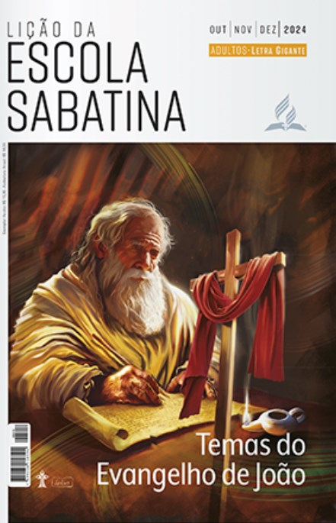
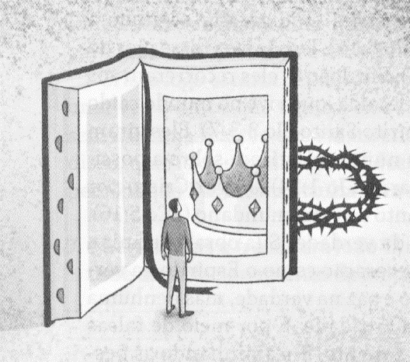

A hora da glória:
a cruz e a ressurreição
LIÇÃO 12
VERSO PARA MEMORIZAR:
"Pilatos perguntou: - Então Você é rei? Jesus respondeu: - O senhor está dizendo que
sou rei. Eu para isso nasci e para isso vim ao mundo, a fim de dar testemunho da verdade. Todo aquele que é da verdade ouve a Minha voz” Jo 18:37.
12
LEITURAS DA SEMANA: Jo 18:33-19:5; 19:17-22, 25-27; Lc 2:34, 35; Jo 20:1-18; 1Co 15:12-20
design Neemias Lima

Slide 2
Sábado
INTRODUÇÃO
LIÇÃO 12
A crucifixão e a ressurreição de Jesus são o clímax do Evangelho de
João. Os capítulos 1 a 10 cobrem cerca de três anos e meio da vida
de Cristo; os capítulos 11a 20, por outro lado, abrangem cerca de uma duas semanas. Os evangelhos apresentam a morte de Jesus de formas diferentes. Embora os relatos estejam em harmonia, os autores enfatizam eventos ligados aos temas centrais dos livros. Mateus enfatiza o cumprimento das Escrituras; Marcos destaca o paralelo entre o batismo de Jesus e a cruz; e Lucas concentra-se na cruz como fonte de cura e salvação João, no entanto, apresenta a cruz como a entronização (ou glorificação) de Jesus, ligada ao conceito de “hora”, mencionado no livro (Jo 7:30; 8:20; 12:27). O conceito de entronização é uma imagem irônica, uma vez que a crucifixão era a forma de morte mais vergonhosa usada pelos romanos.
LEITURAS DA SEMANA: Jo 18:33-19:5; 19:17-22, 25-27; Lc 2:34, 35; Jo 20:1-18; 1Co 15:12-20

Slide 3
Domingo
O que é a verdade?
PERGUNTAS:
LIÇÃO 12
1. Leia João 18:33-38. Sobre o que Pilatos e Jesus conversaram?
Como você entende o conceito de que Jesus é a Verdade?
LEITURAS DA SEMANA: Jo 18:33-19:5; 19:17-22, 25-27; Lc 2:34, 35; Jo 20:1-18; 1Co 15:12-20

Slide 4
Domingo
O que é a verdade?
COMENTÁRIOS:
LIÇÃO 12
Pilatos perguntou a Jesus se Ele era o Rei dos judeus (Jo 18:33). Foi a
primeira ocorrência desse título em João, mas não a última. Jesus questionou Pilatos se aquela pergunta tinha vindo dele mesmo ou se outras pessoas haviam dita que Ele era o Rei. A pergunta reverteu a situação contra Pilatos, indagando se ele compreendia a quem estava interrogando. O leitor já sabe que Jesus é o Rei. Será que o governador sabia? Pilatos respondeu com sua própria pergunta (Jo 18:35). Essa foi uma evasiva, enraizada na irritação pela aplicação estrita da pergunta de Jesus. Foi o primeiro passo do governador em seu afastamento da verdade. Pilatos deixou o preconceito bloquear sua percepção. Jesus respondeu que Seu reino não era deste mundo (Jo 18:36). Pilatos então deduziu, de maneira bastante perspicaz, que Jesus afirmava ser rei (Jo 18:37). Isso levou à importante explicação de Jesus de que Ele havia nascido para dar testemunho da verdade e de que todo aquele que “é da
verdade” ouve a Sua voz.
LEITURAS DA SEMANA: Jo 18:33-19:5; 19:17-22, 25-27; Lc 2:34, 35; Jo 20:1-18; 1Co 15:12-20

Slide 5
Segunda
Eis o Homem!
PERGUNTAS:
LIÇÃO 12
2. Leia João 18:38-19:5. Como Pilatos tentou persuadir o povo a pedir a libertação de Jesus?
O governador pagão queria livrar Jesus, mas os líderes espirituais, que deveriam tê-Lo reconhecido, desejavam que Ele fosse crucificado! Que lições aprendemos com isso?
LEITURAS DA SEMANA: Jo 18:33-19:5; 19:17-22, 25-27; Lc 2:34, 35; Jo 20:1-18; 1Co 15:12-20

Slide 6
Segunda
Eis o Homem!
COMENTÁRIOS:
LIÇÃO 12
Diante do rompimento causado pelo pecado, a intenção divina era oferecer cura à humanidade, mesmo que ninguém aceitasse o que Deus estava disposto a oferecer.
Para concretizar a restauração do relacionamento quebrado, uma das três Pessoas da Divindade encarnou como ser humano. Assim, o Verbo (ou a Palavra) Se fez carne e habitou entre nós, manifestando a glória de Deus (Jo 1:14-18). Como resultado, a humanidade recebeu Sua plenitude e graça. Jesus veio para declarar a glória de Deus, para que o relacionamento rompido fosse restaurado, pelo menos para os que estivessem dispostos a aceitar, pela fé, o que lhes é oferecido em Cristo Jesus. A humanidade não conheceu nem reconheceu a Deus (Jo 17:25). Assim, Ele enviou o Seu único Filho (Jo 9:4; 16:5) para que pudesse ser conhecido.
LEITURAS DA SEMANA: Jo 18:33-19:5; 19:17-22, 25-27; Lc 2:34, 35; Jo 20:1-18; 1Co 15:12-20

Slide 7
Terça
Está consumado!
PERGUNTAS:
LIÇÃO 12
3. Que cena tocante com a mãe de Jesus ocorreu junto à cruz? Jo 19:25-27
4. Leia João 19:28-30. O que significam as palavras que Jesus disse antes de morrer: "Está consumado"?
"Está consumado!" O que isso significa? Como isso se aplica à nossa vida?
LEITURAS DA SEMANA: Jo 18:33-19:5; 19:17-22, 25-27; Lc 2:34, 35; Jo 20:1-18; 1Co 15:12-20

Slide 8
Terça
Está consumado!
COMENTÁRIOS:
LIÇÃO 12
Pilatos mandou preparar uma inscrição em latim, grego e hebraico que dizia: “Jesus Nazareno, o Rei dos Judeus” (Jo 19:17-22). Os líderes desejavam que o texto fosse alterado, mas Pilatos ignorou seus pedidos. Essa inscrição foi um testemunho silencioso da verdade sobre Jesus e um dos indicadores de que Ele estava entronizado na cruz. Jesus, o Rei dos judeus, estava na cruz como se fosse um criminoso comum.
“Um poder mais alto que Pilatos ou que os judeus dirigia a colocação daquela inscrição acima da cabeça de Jesus. No propósito divino, ela devia despertar reflexão e o estudo das Escrituras” (Ellen G. White, O Desejado de Todas as Nações [CPB, 2021], p. 600).
LEITURAS DA SEMANA: Jo 18:33-19:5; 19:17-22, 25-27; Lc 2:34, 35; Jo 20:1-18; 1Co 15:12-20

Slide 9
Quarta
O túmulo vazio
PERGUNTAS:
LIÇÃO 12
5. Qual é a relevância para nós do que é retratado em João 20:1-7?
6. Leia João 20:7-10. João viu que o lenço que cobria o rosto de Jesus estava dobrado. Por que esse fato é importante?
LEITURAS DA SEMANA: Jo 18:33-19:5; 19:17-22, 25-27; Lc 2:34, 35; Jo 20:1-18; 1Co 15:12-20

Slide 10
Quarta
O túmulo vazio
COMENTÁRIOS:
LIÇÃO 12
João entrou, viu e creu. Por que ver as faixas e o lenço separado e dobrado levaria João a crer que Jesus havia ressuscitado dentre os mortos?
Para responder a essa pergunta, é necessário refletir por que o túmulo estaria vazio. A resposta mais natural seria a ação de ladrões de túmulos. Mas essa explicação não pode ser aceita por três razões: (1) o túmulo estava guardado por uma escolta (Mt 27:62-66), tornando inviável o roubo; (2) ladrões de túmulos normalmente roubam objetos de valor, não corpos em decomposição; (3) ladrões de túmulos costumam agir com pressa e não se preocupam em dobrar as vestes funerárias. Não é de admirar que, quando João viu o lenço dobrado, creu que Jesus havia ressuscitado.
LEITURAS DA SEMANA: Jo 18:33-19:5; 19:17-22, 25-27; Lc 2:34, 35; Jo 20:1-18; 1Co 15:12-20

Slide 11
Quinta
Jesus e Maria
PERGUNTAS:
LIÇÃO 12
7. Leia João 20:11-13. Qual situação mostra que Maria Madalena ainda não entendia o significado do túmulo vazio?
8. Leia João 20:14-18.0 que mudou tudo para Maria?
Leia 1 Coríntios 15:12-20. De que valeria a fé cristã se Cristo não tivesse ressuscitado?
LEITURAS DA SEMANA: Jo 18:33-19:5; 19:17-22, 25-27; Lc 2:34, 35; Jo 20:1-18; 1Co 15:12-20

Slide 12
Quinta
Jesus e Maria
COMENTÁRIOS:
LIÇÃO 12
Com os olhos marejados de lágrimas, Maria se virou e viu alguém parado atrás dela. Com palavras semelhantes às dos anjos, o Estranho perguntou: “Mulher, por que você está chorando? A quem você procura?” (Jo 20:15). Ela imaginava estar conversando com o jardineiro e então pediu sua ajuda para encontrar o corpo de Jesus.
O Estranho disse apenas uma palavra: “Maria!” (Jo 20:16). Essa revelação transformou o mundo. De repente, Maria percebeu que era o Jesus ressurreto que falava com ela. Jesus insistiu para que ela não O detivesse, pois Ele devia subir para o Pai. Mas a tarefa dela era irt contar aos discípulos que Ele estava subindo para o Seu Pai e o Pai dos Seus seguidores, para o Seu Deus e o Deus de Seus seguidores (Jo 20:17). Maria cumpriu sua missão. Ela disse aos discípulos que tinha visto o Senhor e contou todos os demais detalhes que Ele havia compartilhado com ela (Jo 20:18).
LEITURAS DA SEMANA: Jo 18:33-19:5; 19:17-22, 25-27; Lc 2:34, 35; Jo 20:1-18; 1Co 15:12-20

Slide 13
Sexta
Estudo adicional
COMENTÁRIOS:
LIÇÃO 12
“Cristo não entregou Sua vida antes que realizasse a obra que viera fazer, e, ao morrer, exclamou: ‘Está consumado!’ (Jo 19:30). Ele tinha ganhado a batalha. Sua destra e Seu santo braço haviam alcançado a vitória. Como Vencedor, fixou Sua bandeira nas alturas eternas. Que alegria entre os anjos! Todo o Céu triunfou na vitória do Salvador. Satanás foi derrotado e sabia que seu reino estava perdido.
“Para os anjos e os mundos não caídos, a frase: ‘Está consumado!’ teve profundo significado. A obra da redenção havia sido realizada tanto para o nosso benefício quanto para o benefício deles” (O Desejado de Todas as Nações, p. 610).
LEITURAS DA SEMANA: Jo 18:33-19:5; 19:17-22, 25-27; Lc 2:34, 35; Jo 20:1-18; 1Co 15:12-20

Slide 14
Sexta
Estudo adicional
PERGUNTAS:
LIÇÃO 12
1. Que escolhas nos ajudam a evitar os erros cometidos por Pilatos?
2. Com base na Bíblia, por que Jesus teve que morrer em nosso lugar?
3. Qual é a relação entre as evidências bíblicas e as evidências históricas a respeito da ressurreição de Jesus? Quais evidências históricas confirmam a ressurreição Dele?
4. Reflita sobre 1 Coríntios 15:12-20. Se aqueles “que adormeceram em Cristo” vão imediatamente para o Céu após a morte, por que, sem a ressurreição de Cristo, “os que adormeceram em Cristo estão perdidos” (ICo 15:18)? Paulo confirma a verdade de que os mortos estão inconscientes até a ressurreição?
LEITURAS DA SEMANA: Jo 18:33-19:5; 19:17-22, 25-27; Lc 2:34, 35; Jo 20:1-18; 1Co 15:12-20

